Slide 1
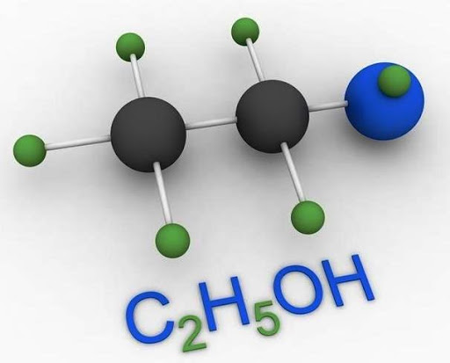
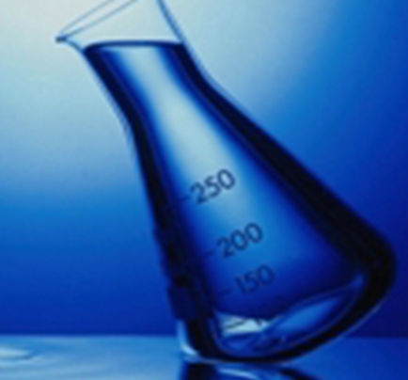
Загальна характеристика спиртів

Slide 2
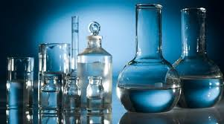

Зміст
Метанол, етанол, гліцерол: молекулярні та структурні формули, фізичні властивості.
Хімічні властивості спиртів. Якісна реакція на гліцерол.
Згубна дія алкоголю на організм.

Slide 3

Завдання
1. Сформувати поняття про спирти
2. Навчитись:
Записувати формули та називати спирти
Розрізняти метанол, етанол та гліцерол за їх фізичними властивостями
Записувати рівняння хімічних реакцій
Визначати гліцерол за якісною реакцією
3. Дізнатись про отруйність метанолу й етанолу.
4. Оцінити згубну дію алкоголю на організм людини.

Slide 4

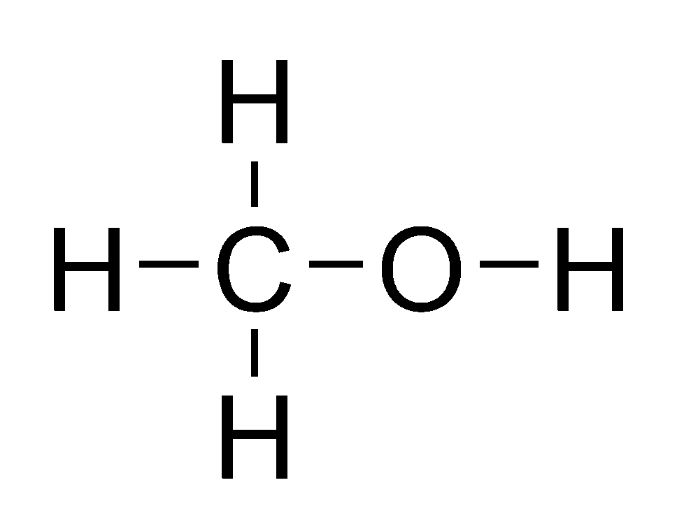
Визначення
Спирти - органічні сполуки,
що містять одну або декілька гідроксильних груп -OH, безпосередньо пов'язаних з атомом Карбону у вуглеводному радикалі.
Загальна формула спиртів R-(OH)n

Slide 5
Класифікація спиртів
За кількістю груп -ОН
Одноатомні
СН3-СН2-ОН
Двохатомні
СН2ОН-СН2ОН
Трьохатомні
СН2ОН-СНОН-СН2ОН

Slide 6
Класифікація спиртів
За будовою
радикалу
Насичені
СН3-СН2-СН2ОН
Ненасичені
СН3-СН=СН-СН2ОН
Ароматичні
С6Н5ОН

Slide 7
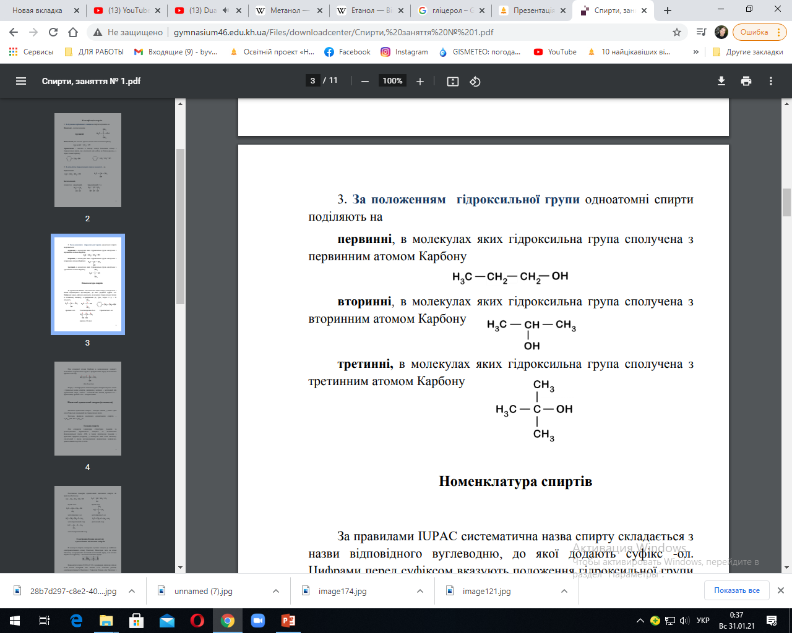
За положення групи ОН спирти поділяють на

Slide 8
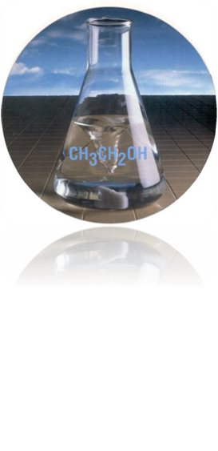
Насичені одноатомні спирти
Це органічні сполуки, у молекулах яких вуглеводневий радикал пов'язаний з однією функціональною гідроксильною групою -ОН (гідроксогрупою)
Загальна формула
C_{n}H_{2n + 1}OH або R–OH,
де R- вуглеводневий радикал
СН₃ОН метанол (метиловий спирт)
СН₃СН₂ОН етанол (етиловий спирт)

Slide 9
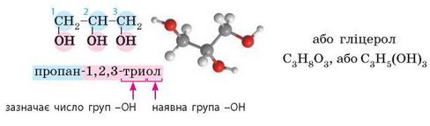
Номенклатура
НАЗВА АЛКАНУ (відповідно кількості атомів С)
+ СУФІКС ОЛ
СН₃ОН МЕТАН + ОЛ = МЕТАНОЛ
СН₃СН₂ОН ЕТАН + ОЛ = ЕТАНОЛ

Slide 10
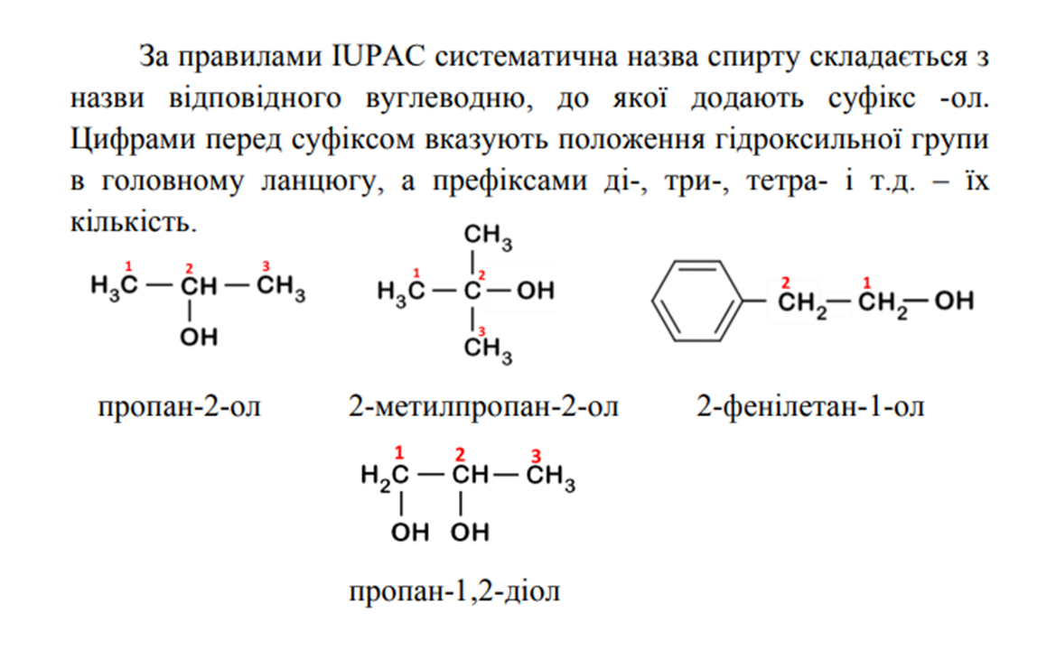
Номенклатура

Slide 11
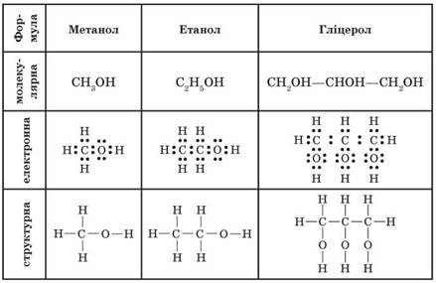
Представники спиртів.

Slide 12
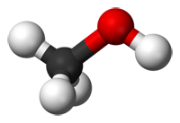
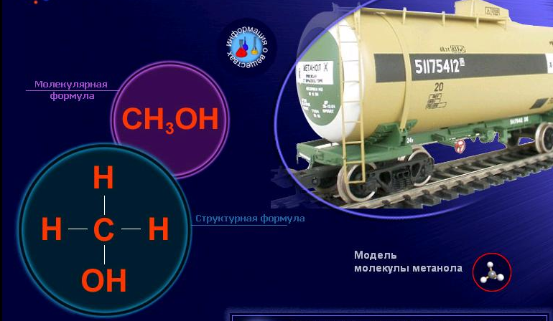
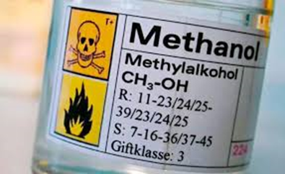
Метанол СН3ОН
Рідина без кольору, із характерним запахом
Температура кипіння 64,7 °C
Необмежено розчиняється у воді
Горить синюватим полум’ям
Отруйна та легкозаймиста речовина
Застосовується як розчинник, паливо у двигунах внутрішнього згоряння

Slide 13

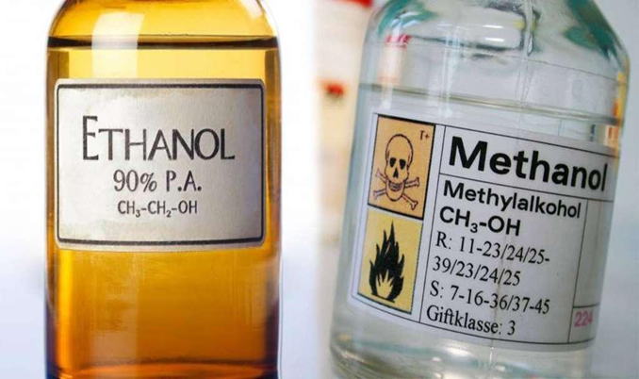
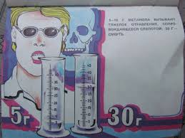
Метанол – отрута!
На основі смаку та запаху неможливо його відрізнити від етилового спирту, що є причиною отруєнь при вживанні алкоголю невідомого походження.
Прийом внутрішньо 5-10 мл метанолу призводить до важкого отруєння та сліпоти, а 30 мл і більше - до смерті.

Slide 14
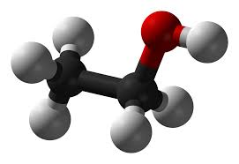
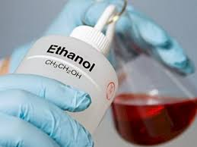
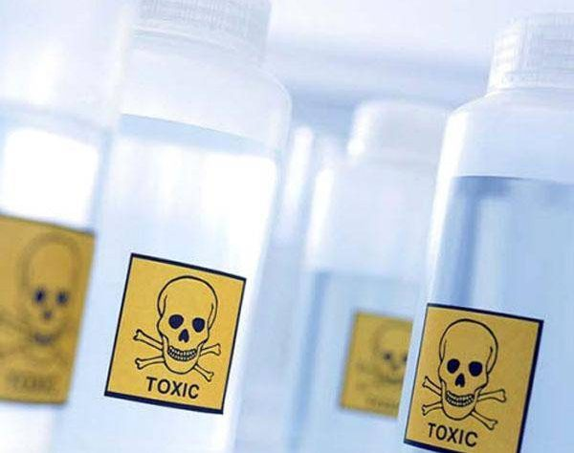
Етанол С2Н5ОН
Безбарвна рідина зі слабким «алкогольним» запахом
Він є летким і легкозаймистим
Змішується в будь-яких пропорціях з водою, іншими розчинниками
Температура кипіння 78,29 °C
Горить блакитним полум’ям
Отруйна та легкозаймиста речовина
Застосовується як розчинник, паливо, антисептик, сировина для синтезу

Slide 15
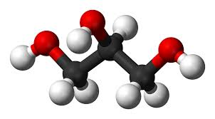
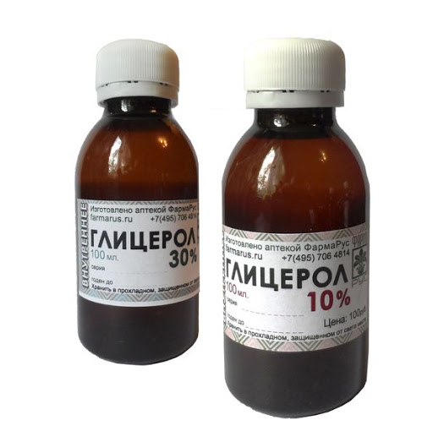
Гліцерол С3Н5(ОН)3
Прозора, в'язка, без запаху, сиропоподібна, солодка на смак рідина
Змішується з водою в будь-якій пропорції
Температура кипіння 290 °C
Гліцерин гігроскопічний (має здатність поглинати вологу з повітря)
Добрий розчинник
Має широке використання в промисловості, косметиці, фармацевтиці, як харчова добавкаE422
CH2 – CH – CH2
OH OH OH

Slide 16
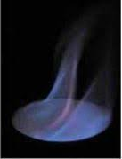
Хімічні властивості
Реакція горіння:
2CH₃OH + 3O₂ → 2CO₂ + 4H₂O
C₂H₅OH + 3O₂ → 2CO₂ + 3H₂O
2C₃H₅(OН)₃ +7O₂ →6CO₂ + 8H₂O

Slide 17
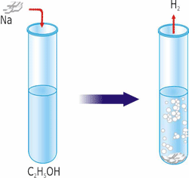
Хімічні властивості
Реакція взаємодії з активними металами:
2C₂H₅OH + 2Na → 2C₂H₅ONa + H₂
2CH₃OH + 2Na → 2CH₃ONa + H₂
2C₃H₅(OН)₃ + 6Na → 2C₃H₅(ОNa)₃ +3H₂
https://www.youtube.com/watch?v=WGPU_1QMX-8

Slide 18
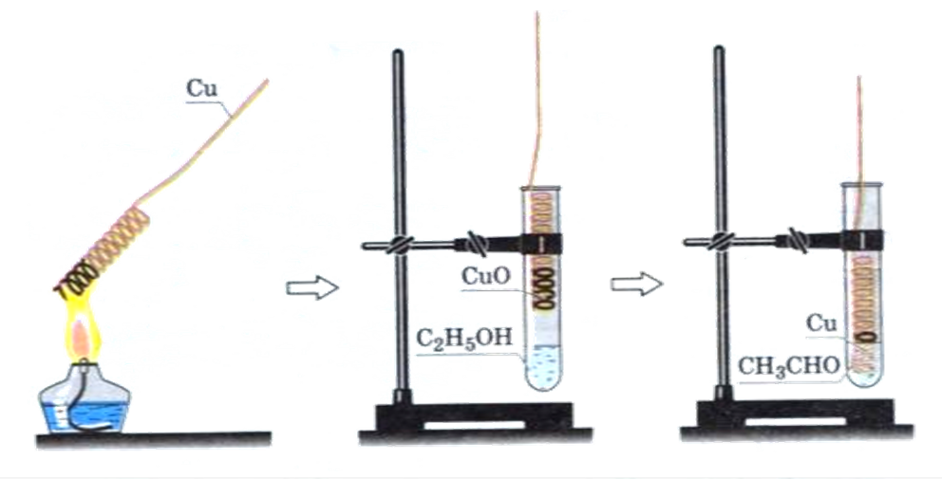
Хімічні властивості
Реакція окиснення
Якщо в спирт занурити розжарену мідну спіраль, покриту чорним нальотом купрум (ΙΙ) оксиду, то спіраль стане блискучою, з’явиться специфічний запах альдегіду. Цю реакцію використовують для якісного визначення спиртів.
Якісна реакція на спирт етанол
https://www.youtube.com/watch?v=nMTgJFdafN0
CH₃ –CH₂–OH + CuO →
CH₃–CНО + Cu + H₂O

Slide 19
Хімічні властивості
Реакція дегідратації
У присутності водовіднімаючого засобу (концентрована сульфатна кислота, цинк хлориду) й підвищеної температури від молекул спиртів відщеплюється вода. :
а) якщо дегідратація відбувається при нагріванні спирту (до 140°С) з достатньою кількістю концентрованої сульфатної кислоти, то відбувається утворення ненасиченого вуглеводню:
C2H5OH (етанол) CH2 = CH2 (етилен) + H2O;
б) якщо дегідратація відбувається за вищої температури при надлишку спирту, молекула води відщеплюється від двох молекул спирту, внаслідок чого утворюється етер:
2C2H5OH (етанол) C2H5 – O – C2H5 + H2O
(діетиловий етер)

Slide 20
Хімічні властивості
Реакція етерифікації
O
O
H₂SO₄ ,t⁰
R – C + HO - R
+ R – C
H
ОH
OH
О - R
Кислота
Спирт
Етер
CH₃–CОOH + HОC₂H₅ ↔ CH₃–СООC₂H₅ + H₂О

Slide 21

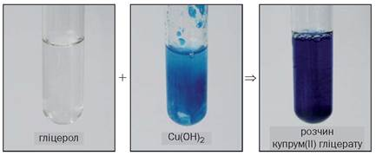
Хімічні властивості
Якісна реакція на гліцерол
https://www.youtube.com/watch?v=hr8FikhG8zI

Slide 22

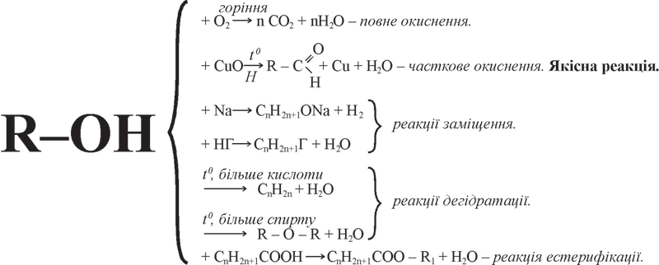
Підсумуємо!

Slide 23
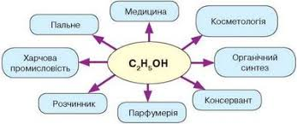
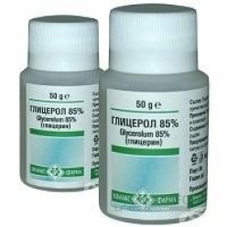
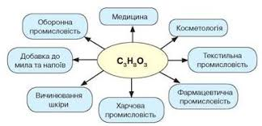

Застосування спиртів

Slide 24
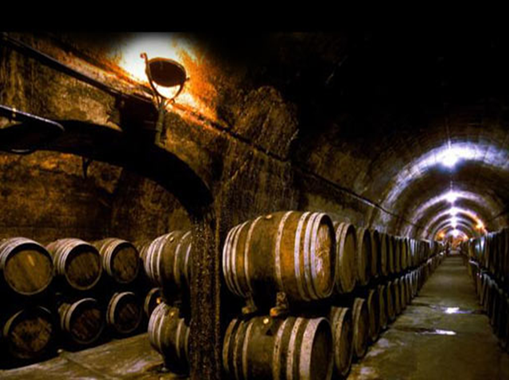
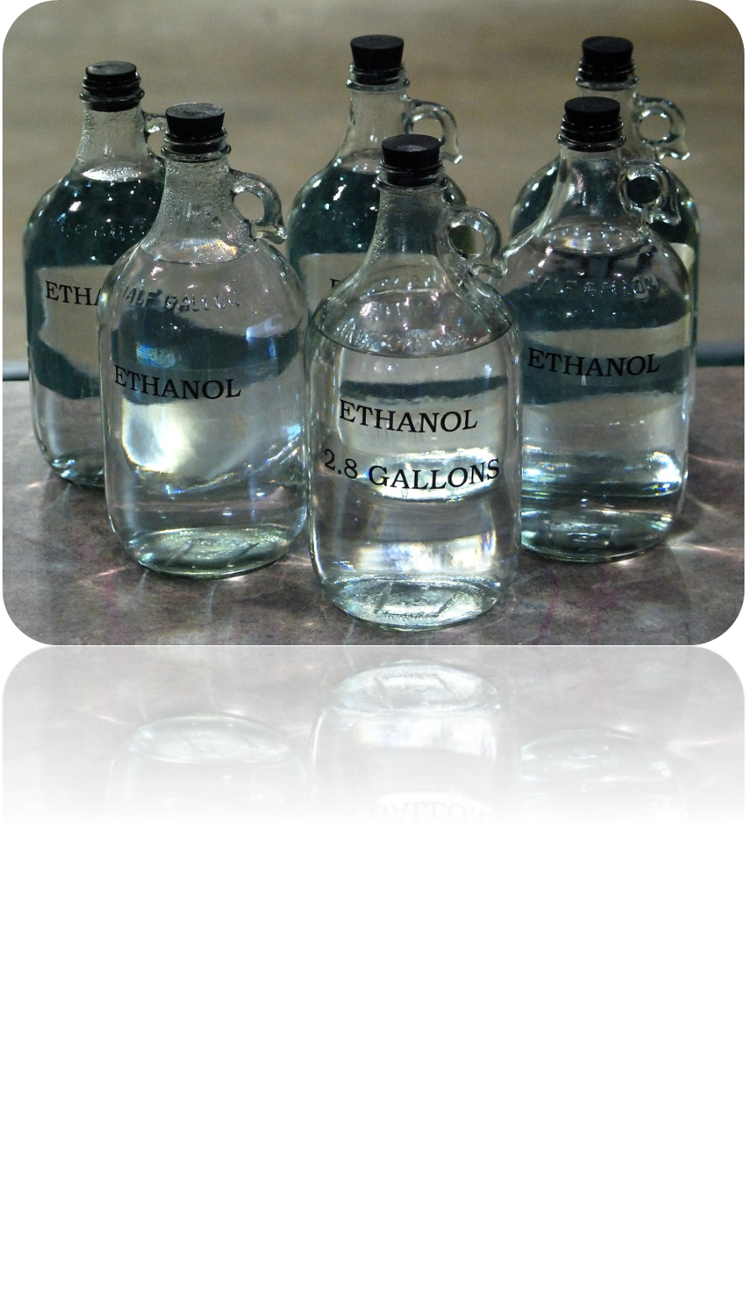
Вплив алкоголю на організм
Етанол є природною психоактивною речовиною, яка надає гальмівну дію на центральну нервову систему.
Вживання етанолу викликає сп'яніння, внаслідок чого у людини знижується швидкість реакції й увага, порушується координація рухів і міркування.
Вживання великої кількості, може призвести до смерті.
Надмірне і постійне вживання алкогольних напоїв може викликати алкоголізм.
https://www.youtube.com/watch?v=qJ9LS1_k7B4

Slide 25
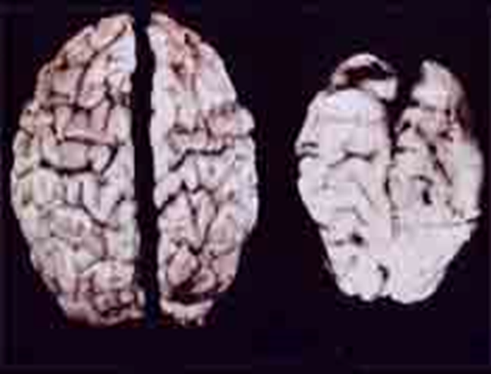
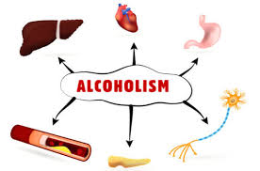
Наслідки вживання алкоголю
Руйнування слизових оболонок
Виразка шлунку
Цироз печінки
Знищення клітин головного мозку
100г вина вбиває 500 нейронів
100г пива вбиває 3000 нейронів
100г горілки - 7500 нейронів
Імпотенція
Рак
https://www.youtube.com/watch?v=Z608RbP1tt0

Slide 26
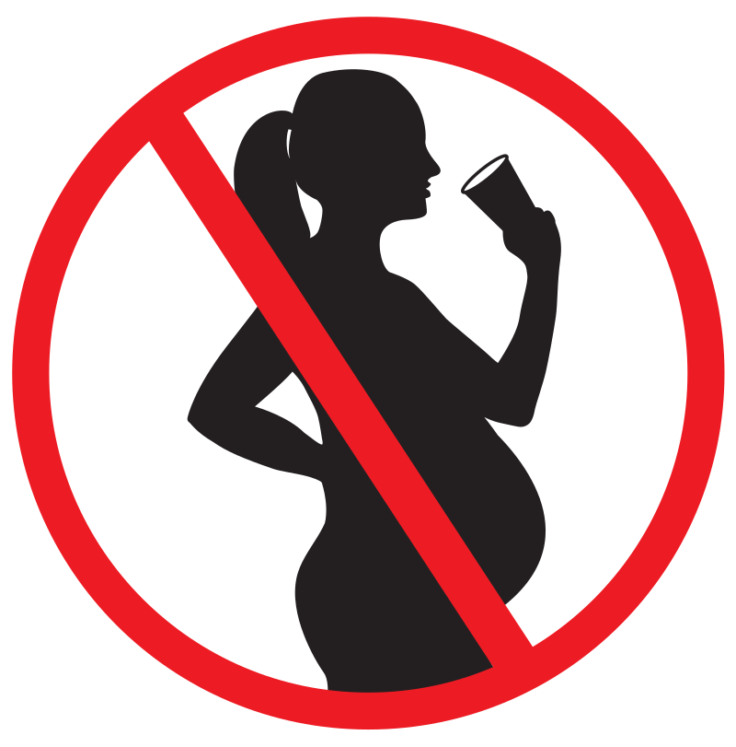
Алкоголь і вагітність несумісні!
Вади розвитку
Фетальний алкогольний синдром (ФАС) - це медичний діагноз, який ставлять за низкою фізичних та неврологічних ознак, що виникають внаслідок впливу алкоголю на плід під час вагітності (внаслідок пренатального впливу алкоголю).

Slide 27

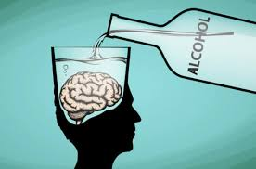
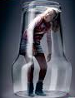
Алкоголь для підлітка
Токсична дія алкоголю на організм підлітка у кілька разів сильніша, ніж на організм дорослого.
Алкоголь –це легкий наркотик з важкими наслідками. Як і всі наркотичні речовини, він викликає залежність.
Бережи здоров’я та своє майбутнє!

Slide 28


